Slide 1
https://docs.google.com/spreadsheets/d/1wC1ej1GPT95kMNhK_IvxQIKcV-X2J5v2edaWcbYQAmQ/edit#gid=580496095

Slide 2
Regresión Lineal simple

Slide 3
Agenda
¿Qué es?
¿Para qué sirve?
¿Cómo se hace?

Slide 4
¿Qué es?

Slide 5
Modelos Matemáticos
Para poder modelar un fenómeno contamos con modelos deterministas y modelos probabilísticos.
Deterministas: Las mismas entradas producirán invariablemente las mismas salidas, sin contemplar la existencia de azar.
F=ma
E = mc²
D = ½ gt²

Slide 6
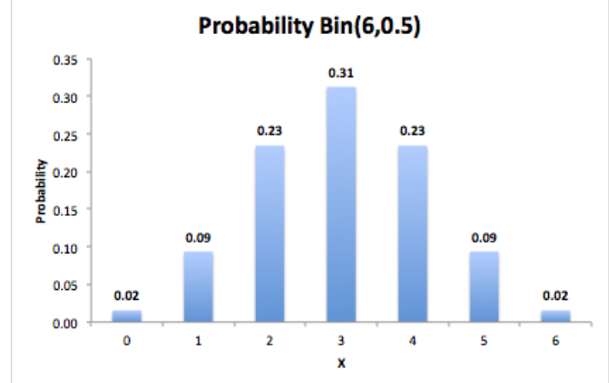
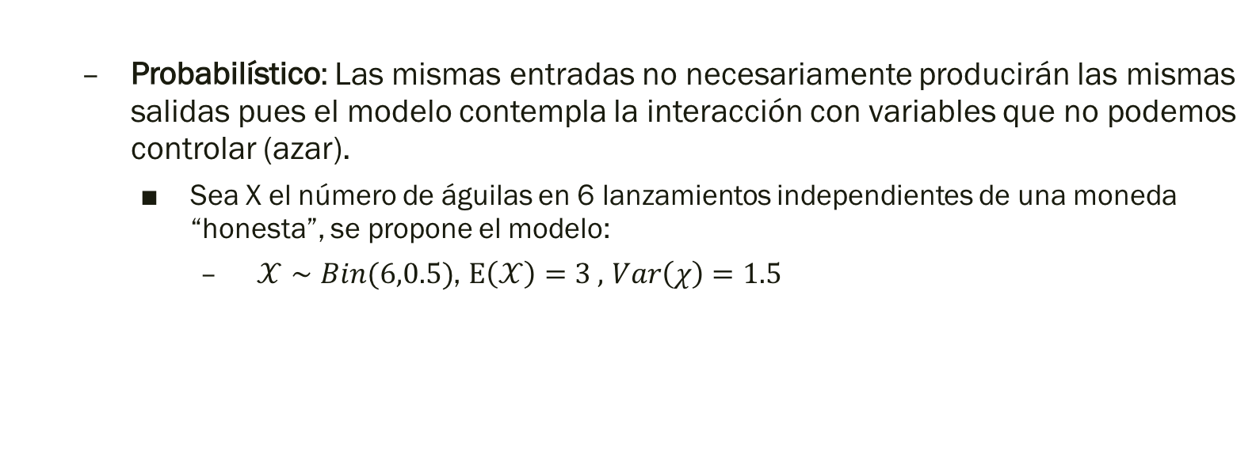
Modelos Matemáticos
Probabilístico: Las mismas entradas no necesariamente producirán las mismas salidas pues el modelo contempla la interacción con variables que no podemos controlar (azar).
Sea X el número de águilas en 6 lanzamientos independientes de una moneda “honesta”, se propone el modelo:
$𝒳∼Bin(6,0.5)$, $Ε\left(𝒳\right)=3 ,$ $Var\left(χ\right)=1.5$

Slide 7
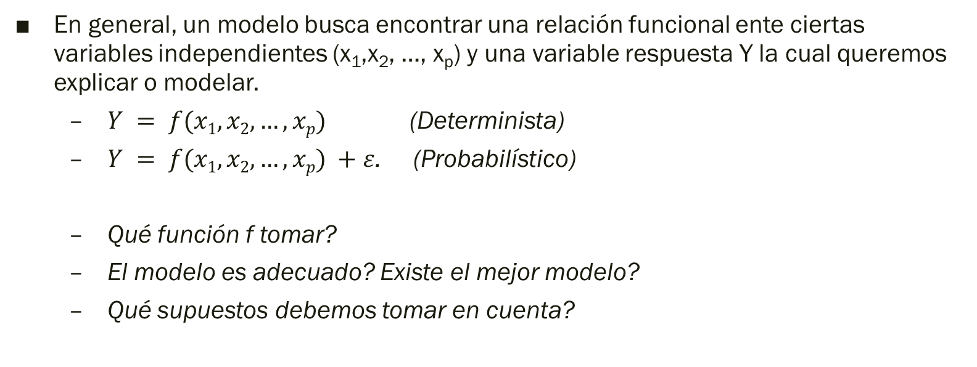
En general, un modelo busca encontrar una relación funcional ente ciertas variables independientes (x₁,x₂, …, x_{p}) y una variable respuesta Y la cual queremos explicar o modelar.
$Y = f(x1,x2, …, xp)$ (Determinista)
$Y = f(x1,x2, …, xp) +ε$. (Probabilístico)
Qué función f tomar?
El modelo es adecuado? Existe el mejor modelo?
Qué supuestos debemos tomar en cuenta?

Slide 8
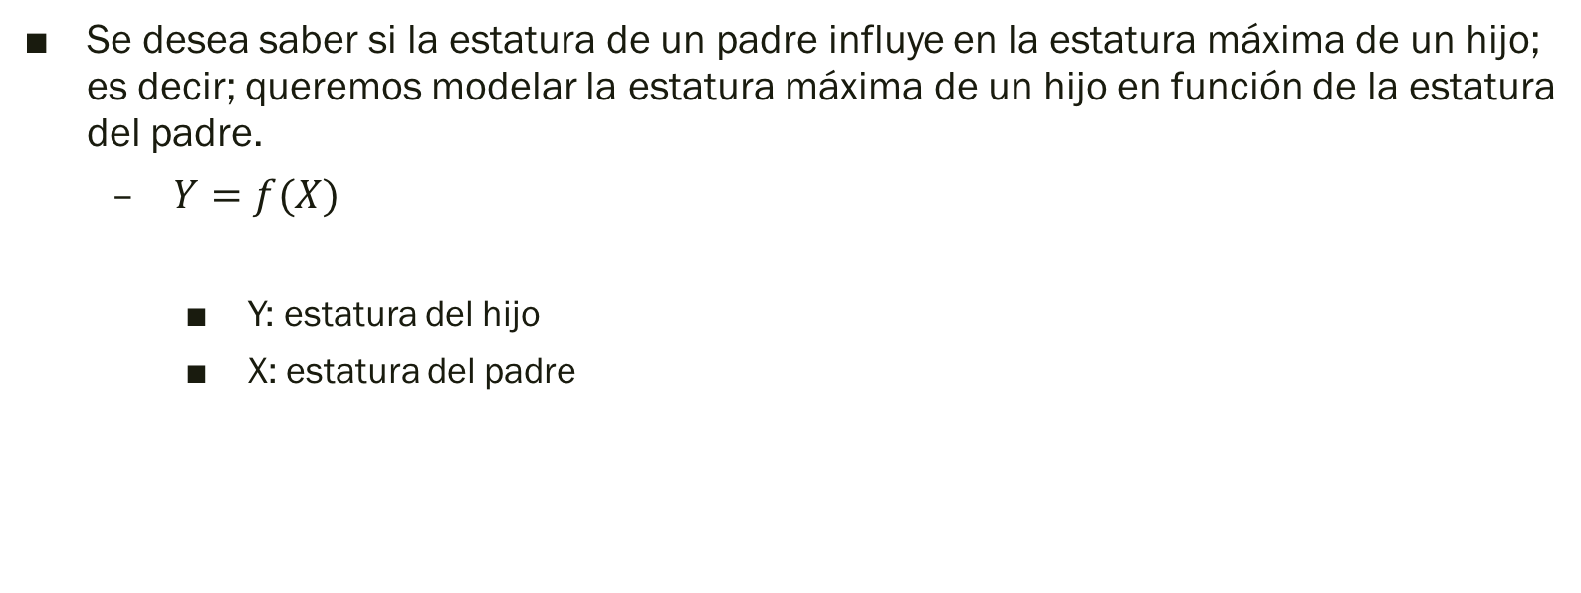
Ejemplo
Se desea saber si la estatura de un padre influye en la estatura máxima de un hijo; es decir; queremos modelar la estatura máxima de un hijo en función de la estatura del padre.
$Y=f(X)$
Y: estatura del hijo
X: estatura del padre

Slide 9
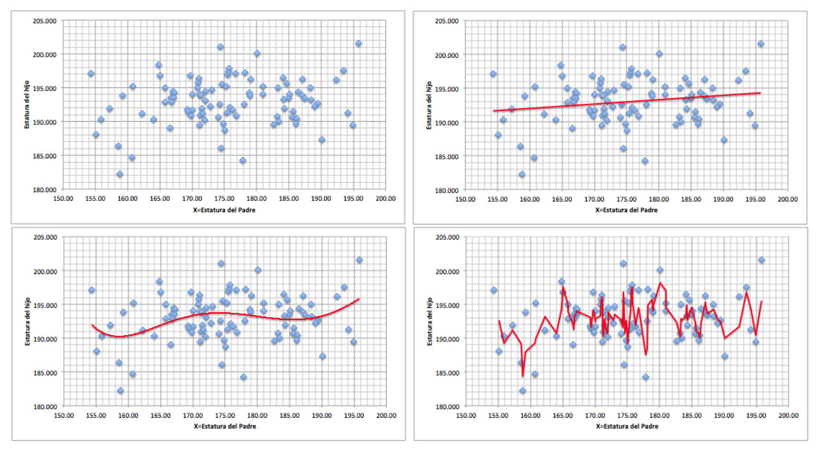
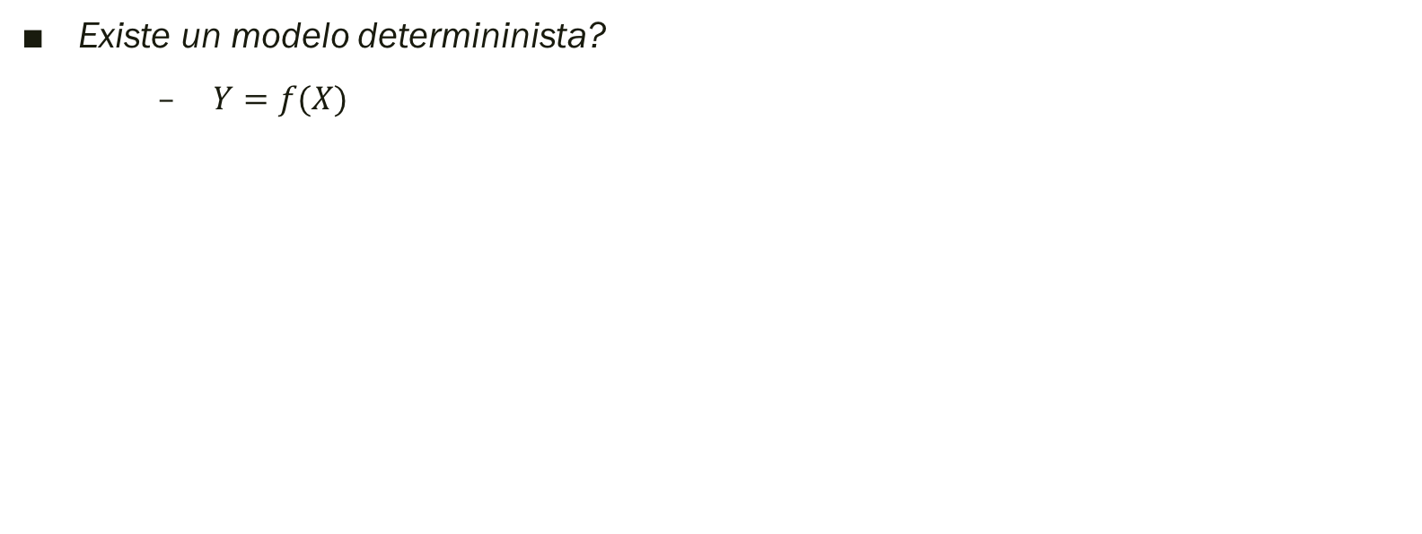
Existe un modelo determininista?
$Y=f(X)$

Slide 10
¿Qué modelo tomar?
Tenemos muchas formas de elegir a función que nos ayudará a modelar el comportamiento que estamos estudiando, sin embargo, son los modelos lineales los que han tenido gran aceptación por:
su sencillez
fácil interpretabilidad

Slide 11
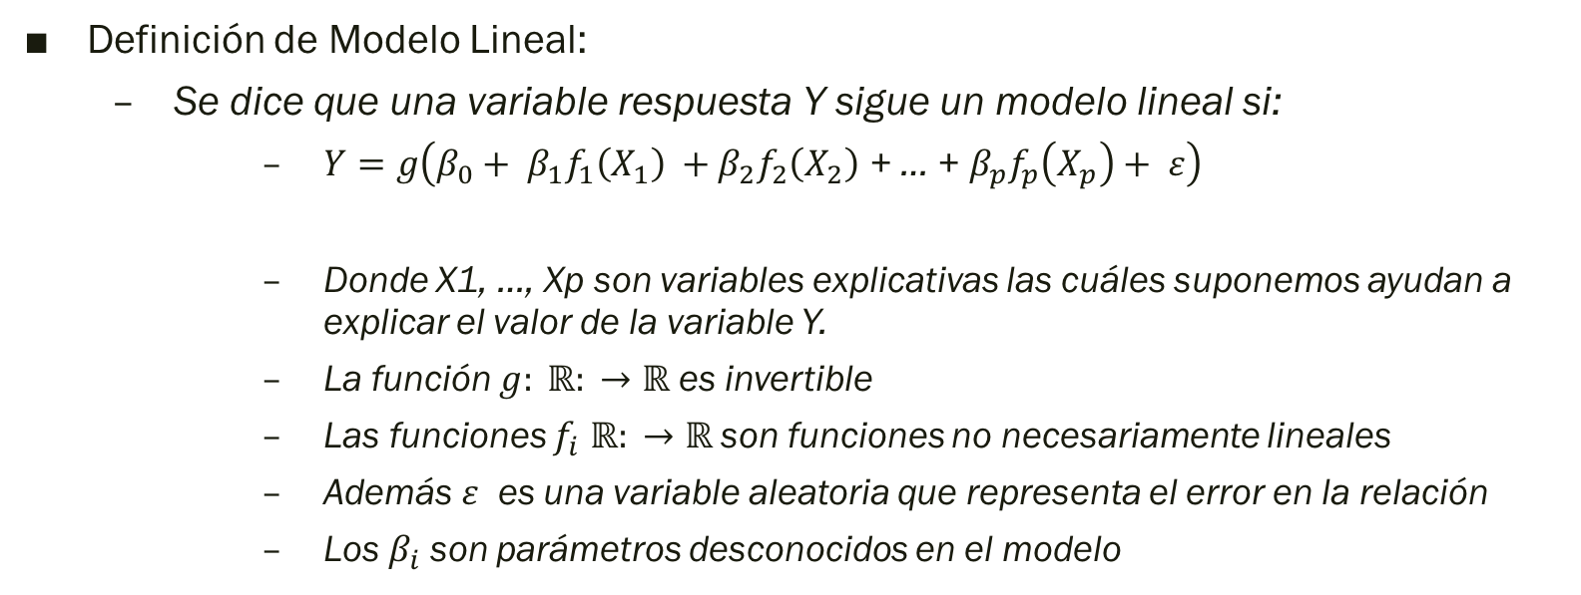
Definición de Modelo Lineal:
Se dice que una variable respuesta Y sigue un modelo lineal si:
$Y=g\left(β_{0}+ β_{1}f_{1}\left(X_{1}\right) +β_{2}f_{2}\left(X_{2}\right)\text{ + }\text{…}\text{ + }β_{p}f_{p}\left(X_{p}\right)+ ε\right)$
Donde X1, …, Xp son variables explicativas las cuáles suponemos ayudan a explicar el valor de la variable Y.
La función $g: ℝ: →ℝ$ es invertible
Las funciones $f_{i}$ $ℝ: →ℝ$ son funciones no necesariamente lineales
Además $ε$ es una variable aleatoria que representa el error en la relación
Los $β_{i}$ son parámetros desconocidos en el modelo

Slide 12
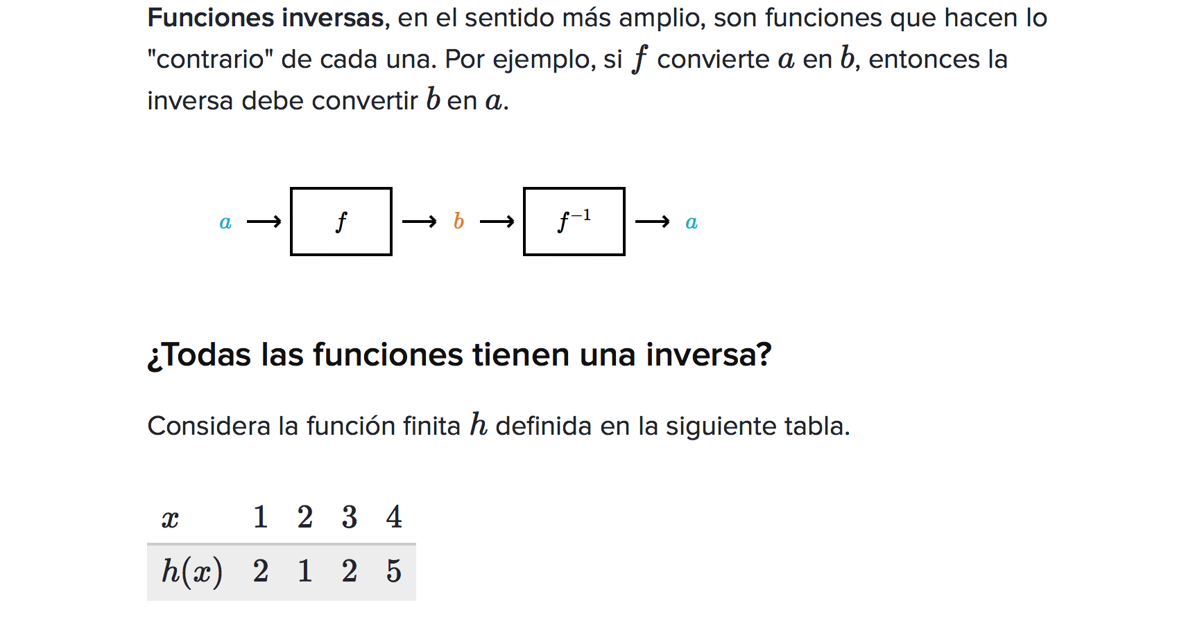
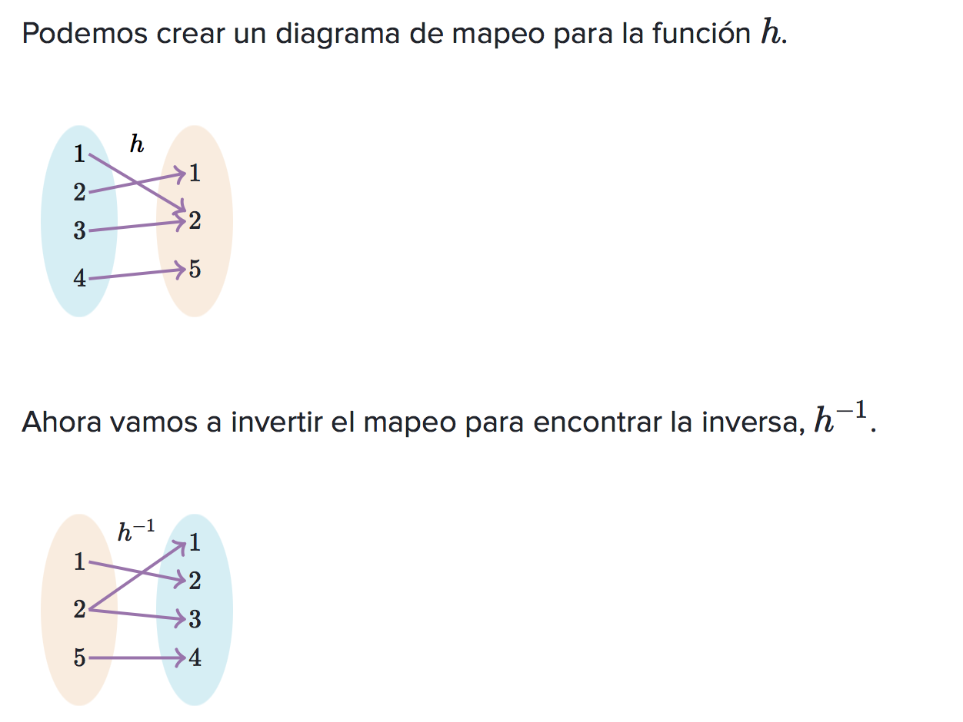

Slide 14
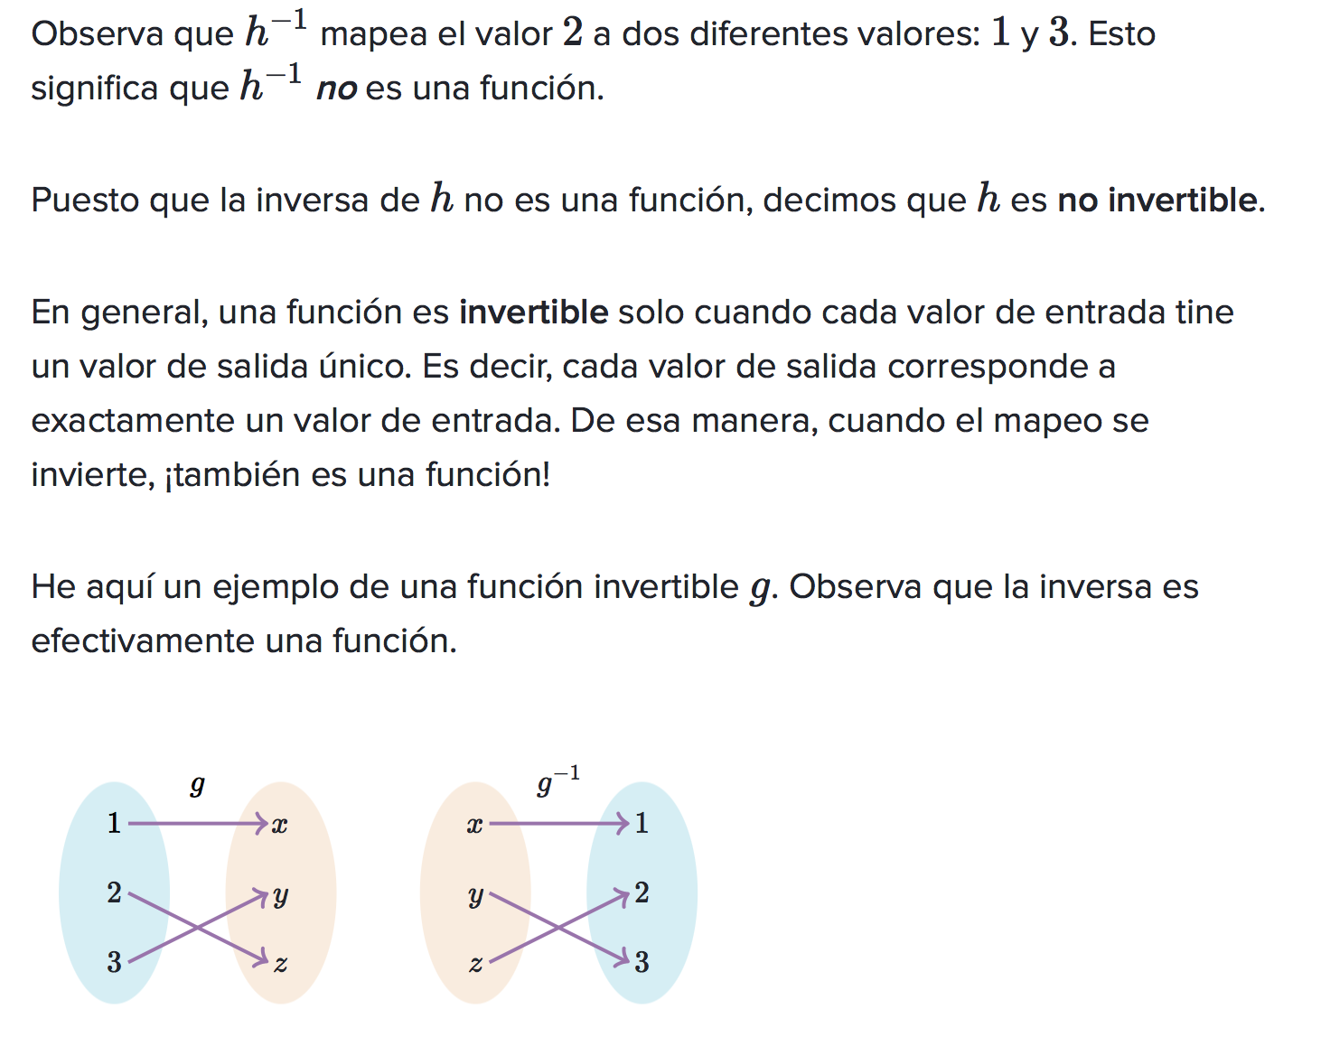

Slide 15
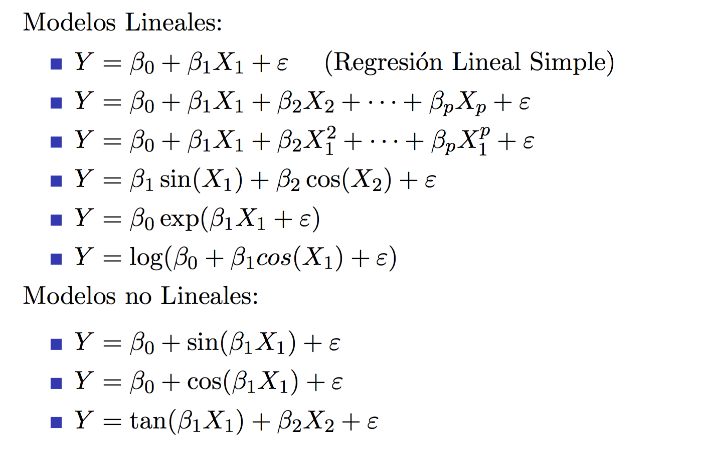
Ejemplos de modelos

Slide 16

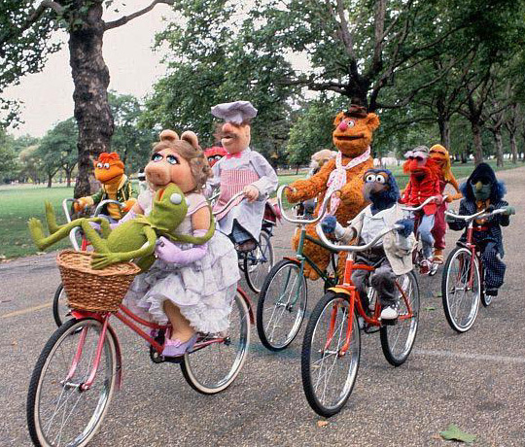
¿Qué es?

Slide 17
¿Para Qué sirve?

Slide 18
¿Para qué sirve?
Predicción; es decir, la regresión puede aplicarse para construir un modelo predictivo con datos observados de Y así como de una variable X. Después de desarrollar tal modelo, si un dato adicional de X es provisto sin su valor correspondiente de Y, el modelo puede ser usado para predecir el valor de Y.
Dada una variable Y y una X que puede estar relacionada con Y, la regresión lineal puede aplicarse para cuantificar la relación entre Y y X.

Slide 19
¿Cómo se hace?

Slide 20
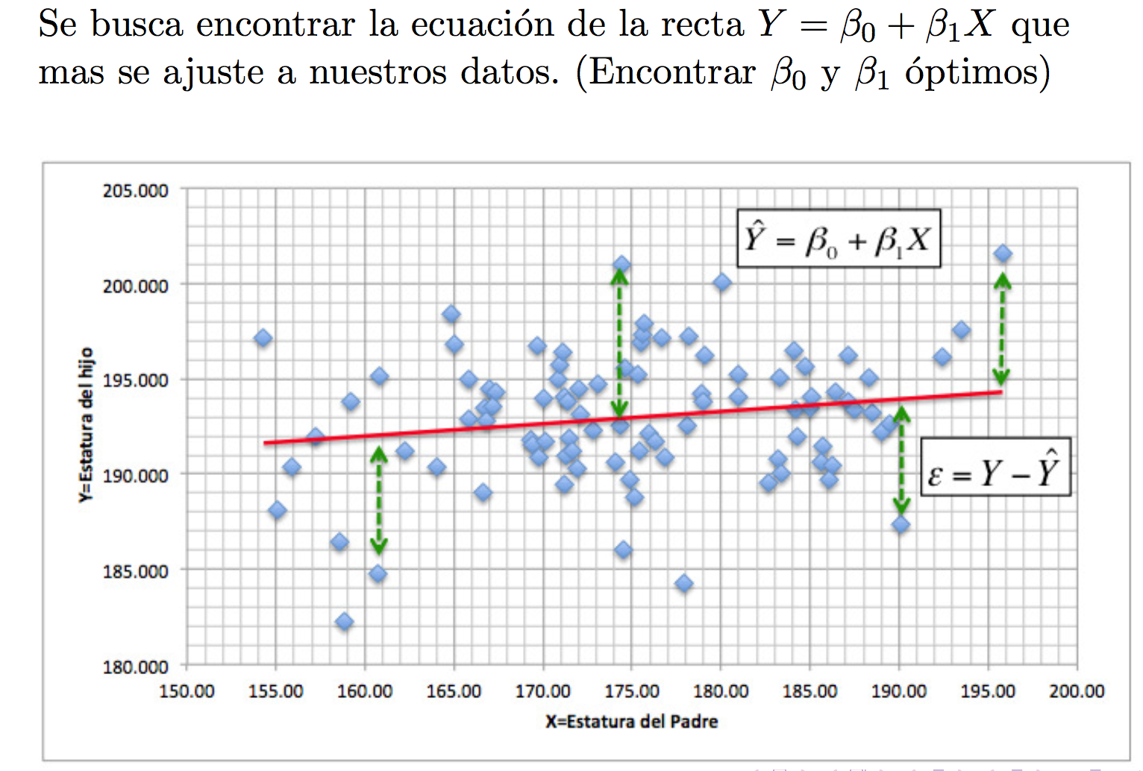
Ajuste por Mínimos Cuadrados

Slide 21
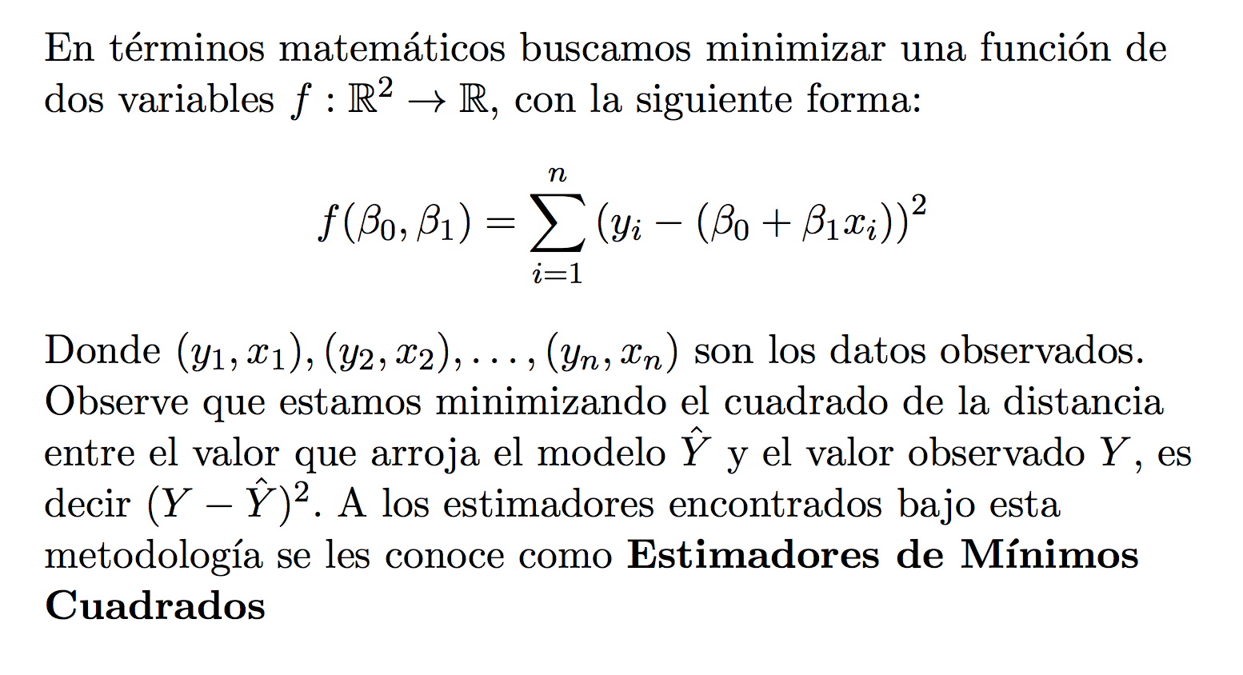

Slide 22
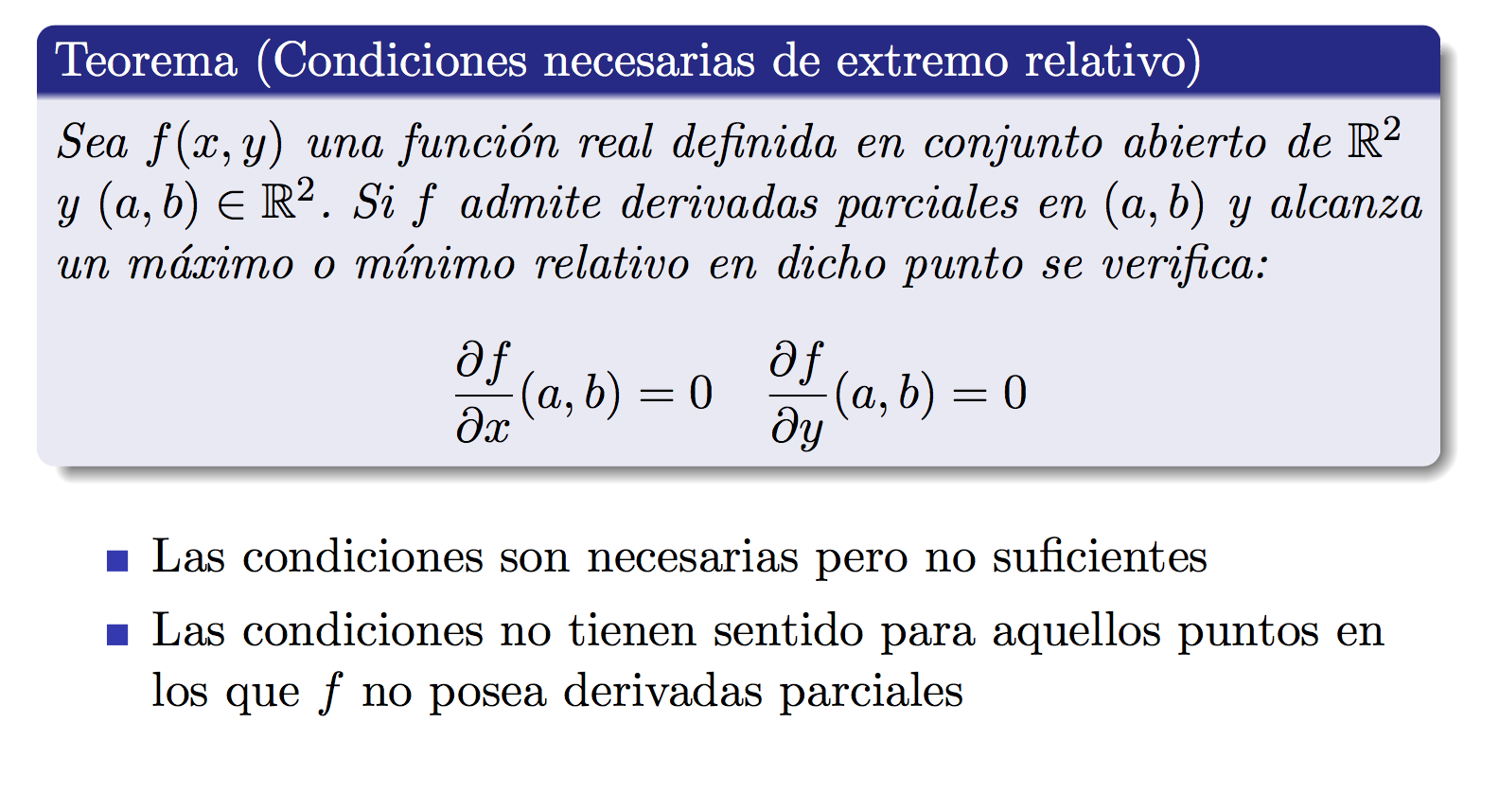
Cálculo de varias variables

Slide 23
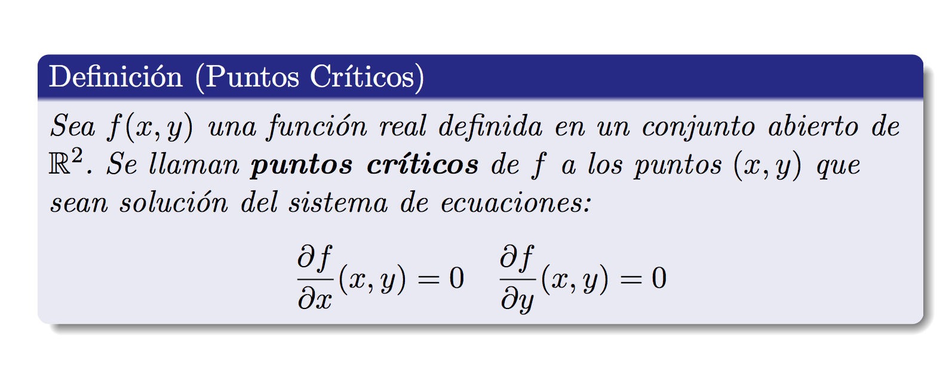

Slide 24
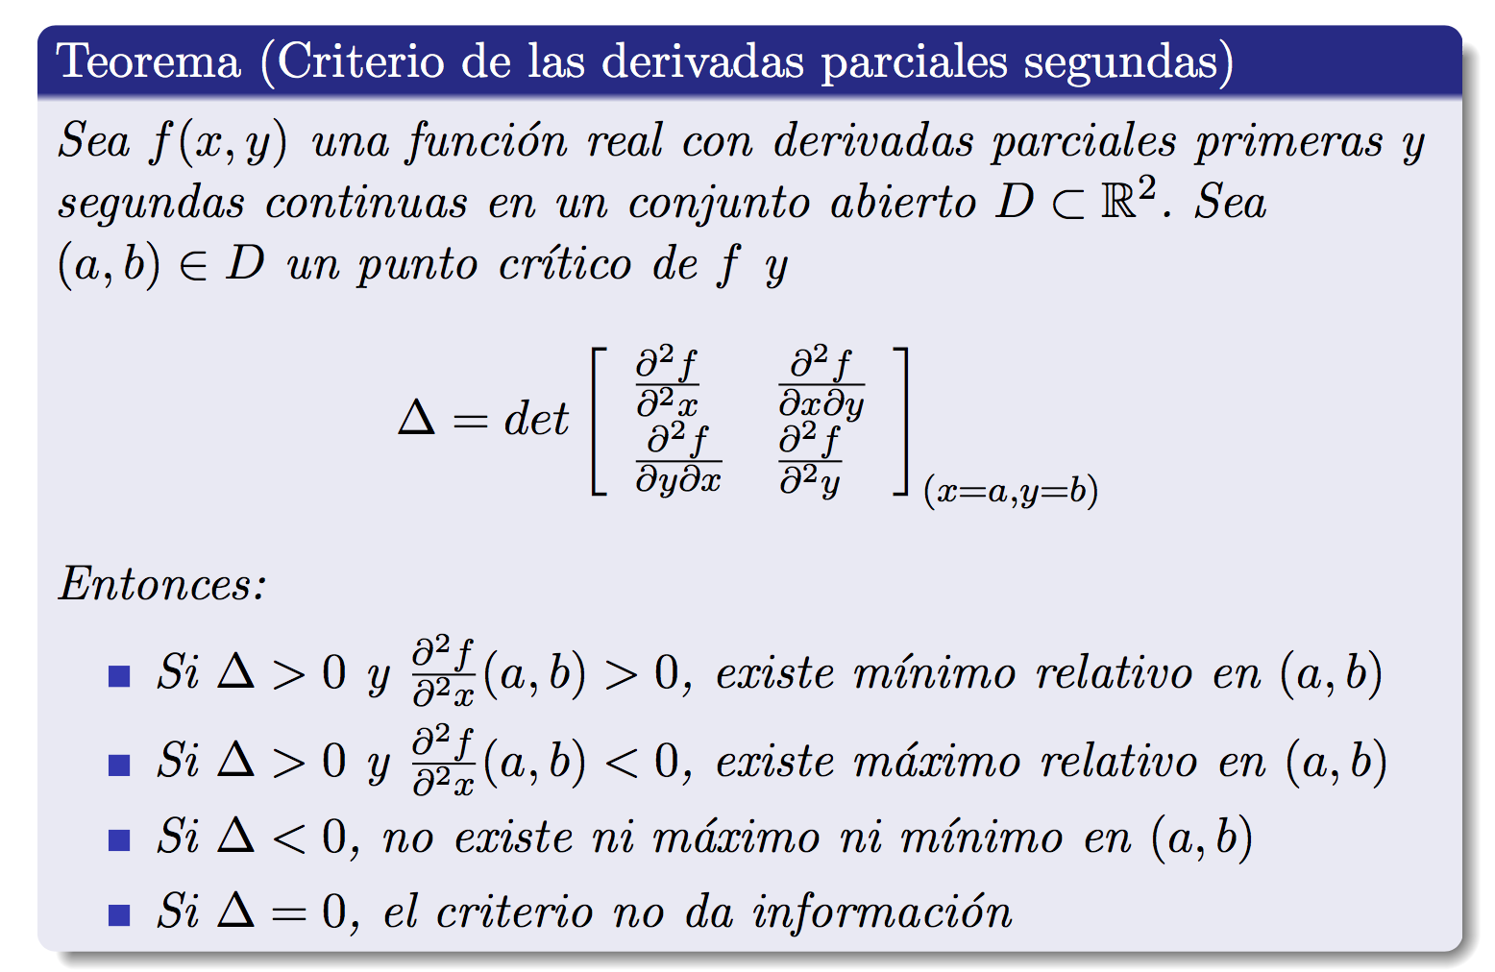

Slide 25
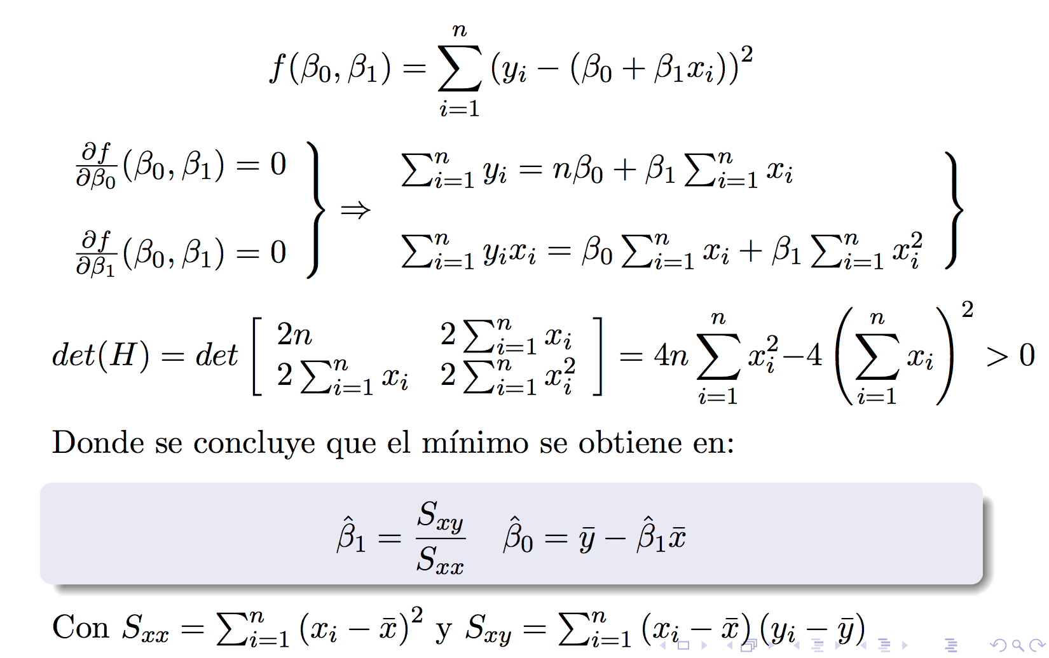

Slide 26
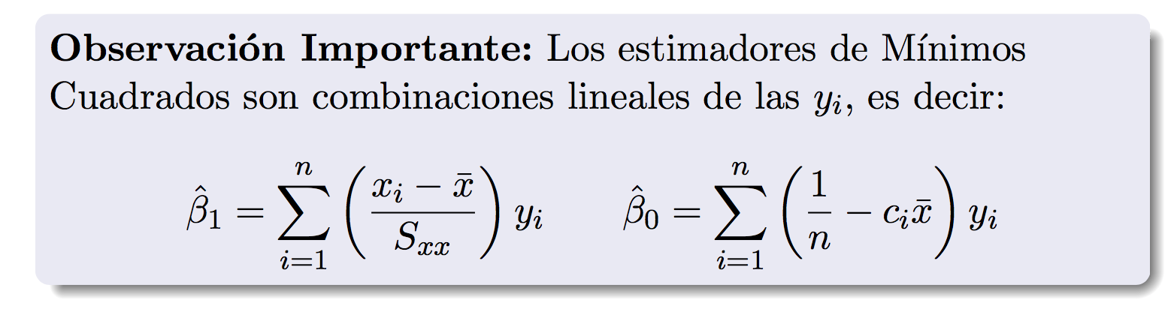

Slide 27
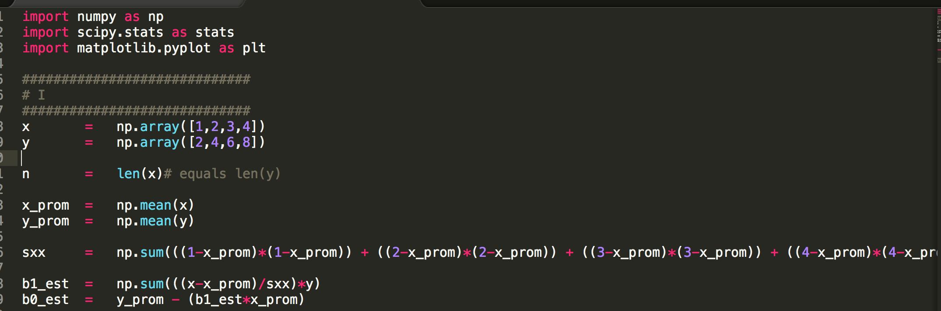
Solución Numérica

Slide 28
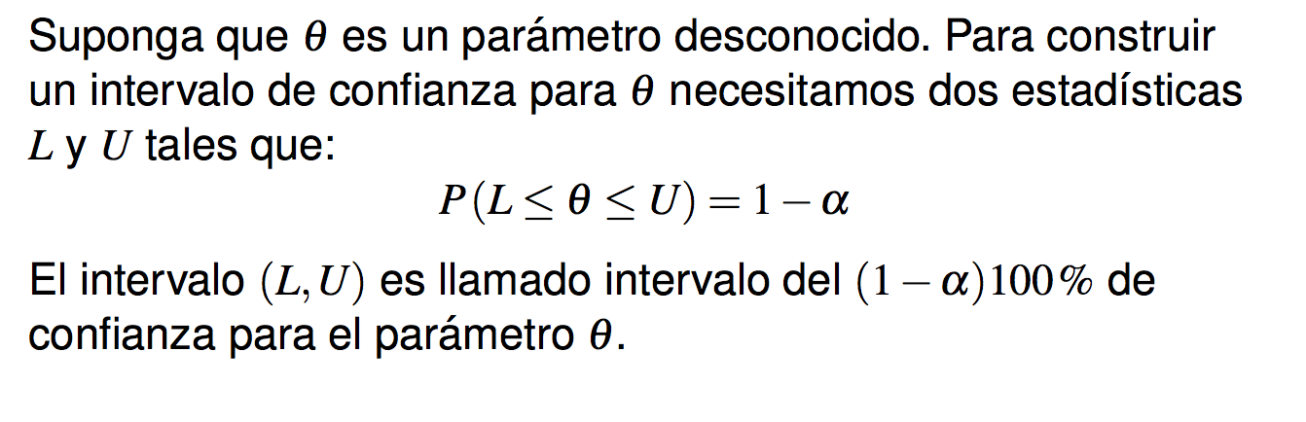
Intervalos de confianza

Slide 29
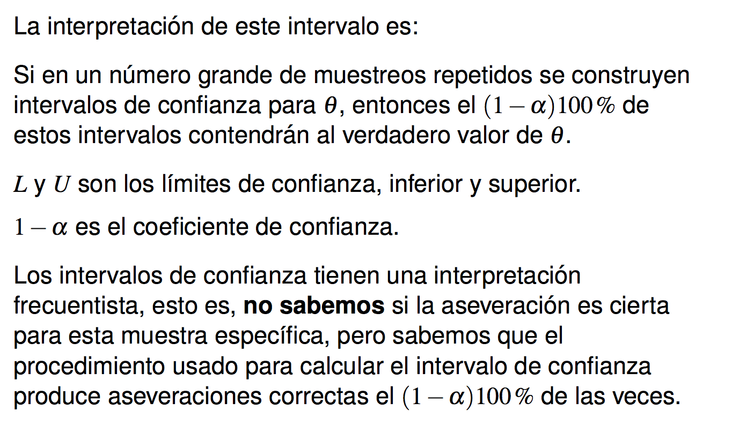

Slide 30
Reproducibilidad

Slide 31
https://github.com/ricalanis/dlatam-eda-rep/blob/master/reproducible/Control%20de%20Versiones%20y%20Estructuras%20de%20Proyectos%20y%20Paquetes.ipynb

Slide 32
GIT
>> git branch
>> git checkout –b new_branch
>> git branch
>> git branch –d new_branch
>> git branch
>> git add filename
>> git commit –a –m “filename adde to my repo”
>> git push origin <branchname>

Slide 33
GIT
Lecturas recomendadas:
https://www.git-tower.com/learn/
Descarga el e-book
Ve los videos
Descarga el CheatSheet

